Slide 1
Installation de votre site : WORDPRESS
/!\ Veuillez suivre les quelques étapes présentées dans ce document afin d’installer et gérer au mieux votre site internet. /!\

Slide 2
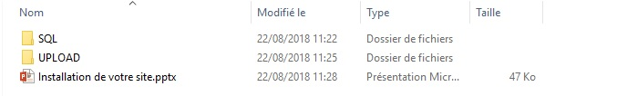
LE dossier zip et son contenu
SQL : Dossier contentant le SQL (base de données)
UPLOAD : Dossier contenant les fichiers du site à envoyer dans votre FTP
INSTALL : Document d’installation

Slide 3
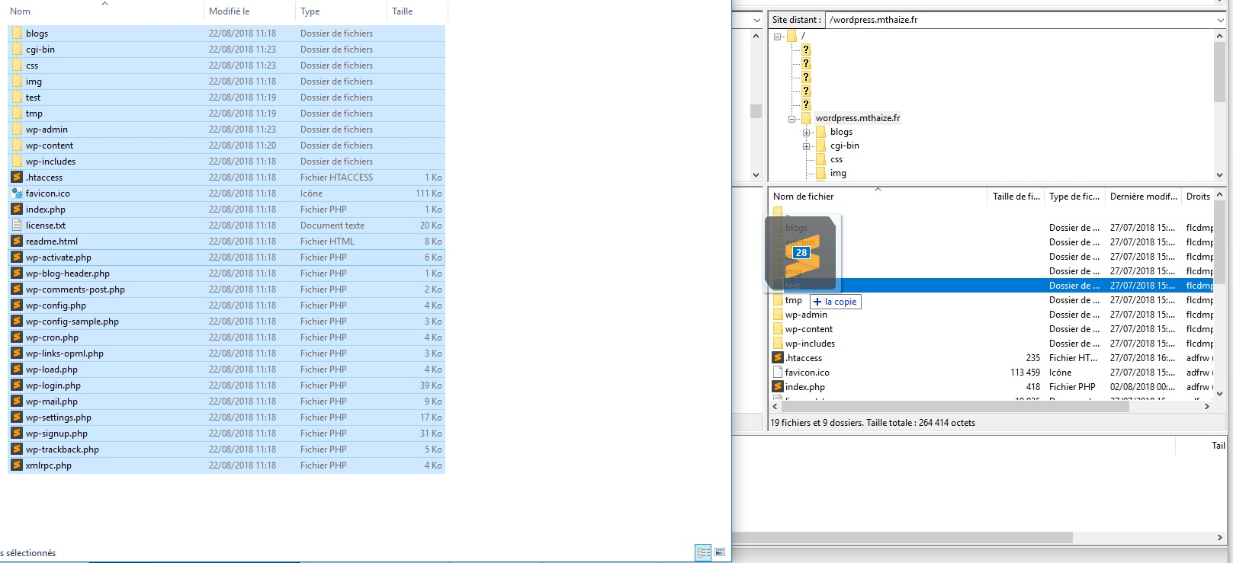
HEBERGEMENT DES FICHIERS DU SITE
Upload (envoie) des fichiers sur votre FTP (Filezilla par exemple)

Slide 4
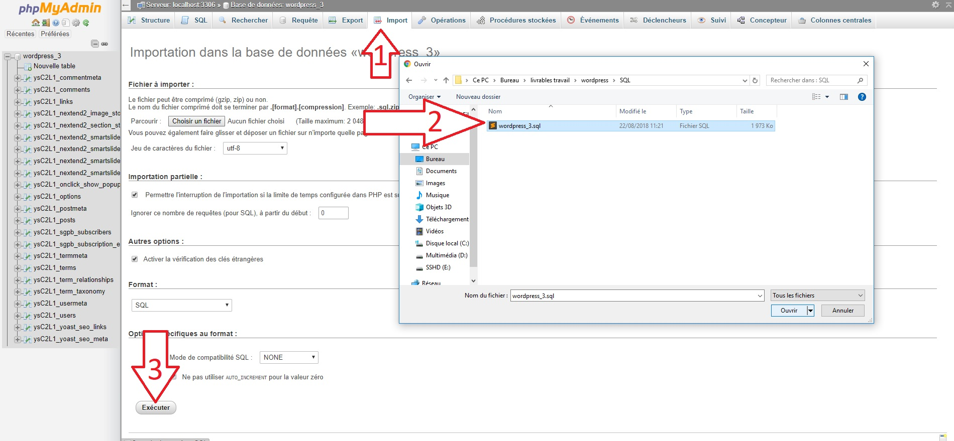
Installation DE LA BASE DE DONNees
1 : Connectez vous sur PhpMyadmin ou utilisez un logiciel vous permettant
De vous connecter à votre base de données (Navicat, Sqlyog, etc…)
2 : Sélectionnez votre fichier .SQL
3 : Appuyez sur le bouton exécuter (l’import de la base commence

Slide 5
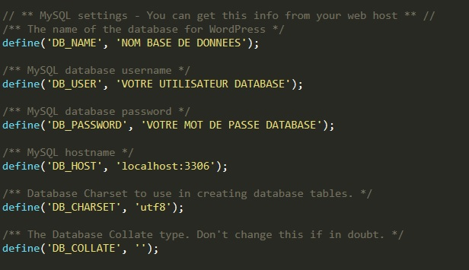
Liaison site => base de données
1 : Ouvrez le fichier « wp-config.php » présent dans votre dossier UPLOAD.
Avec un éditeur de texte (notepad++, SublimeText, Blocnote, etc…
2 : Remplissez les champs avec vos identifiants de connexion base de données
/!\ Il faudra toute de même modifier le lien du site dans la base de données (cf
Partie suivante) /!\

Slide 6
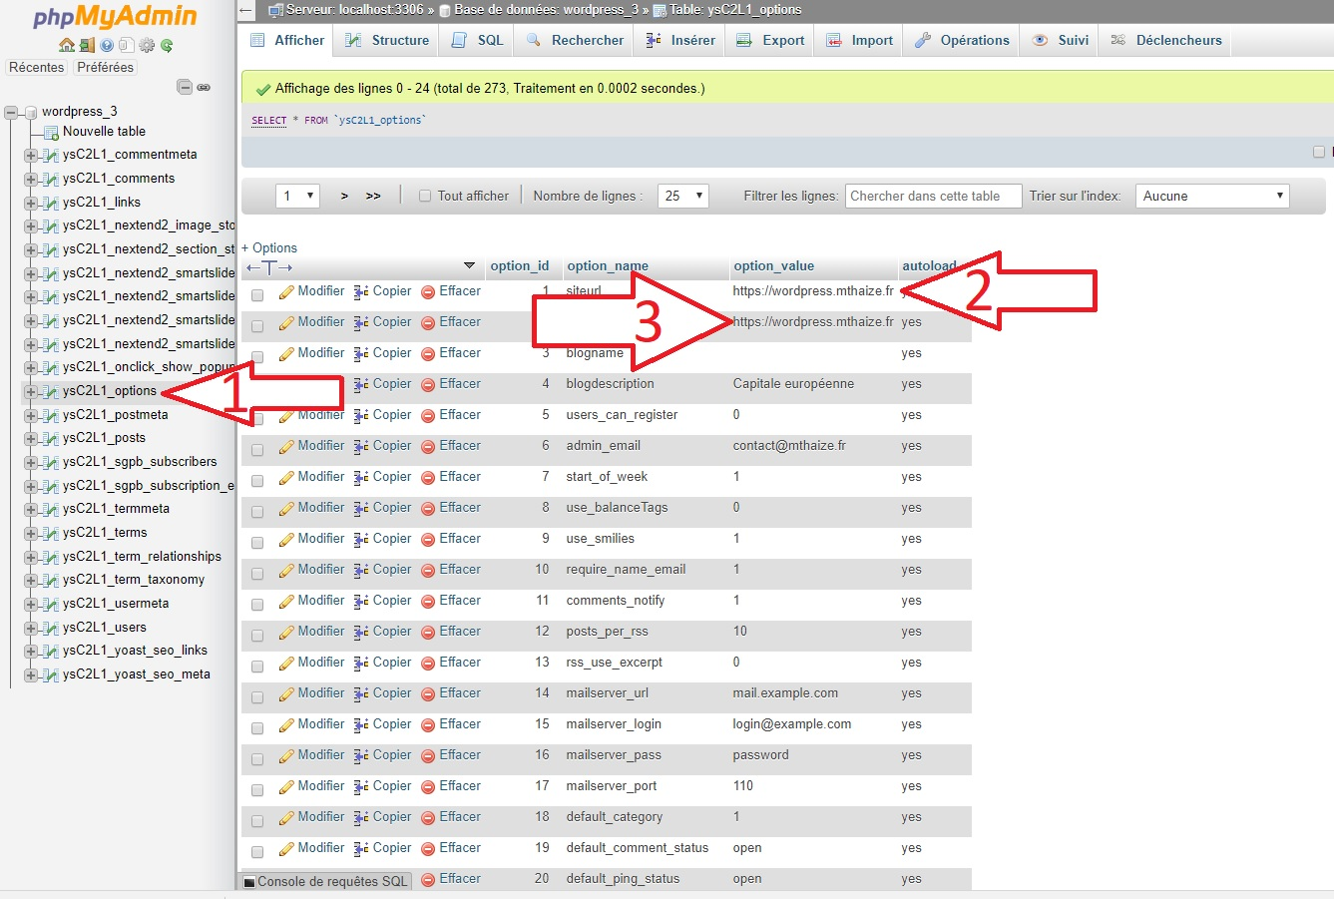
Liaison site => base données (suite)
1 : Cliquez sur la table de la base de données gérant les options du site :
ici « ysC2L1_options ».
2 : Indiquez le lien de votre site internet (nom de domaine)
3 : Même chose qu’à l’étape 2.

Slide 7

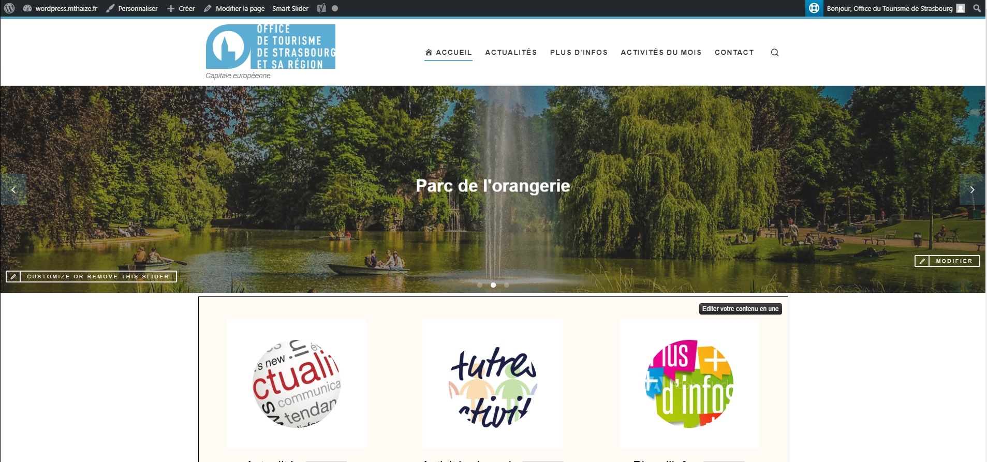
Installation terminée
FELICITATIONS : Votre site est maintenant installé et il est prêt à l’emploi.
Passons donc à la gestion de son contenu.

Slide 8
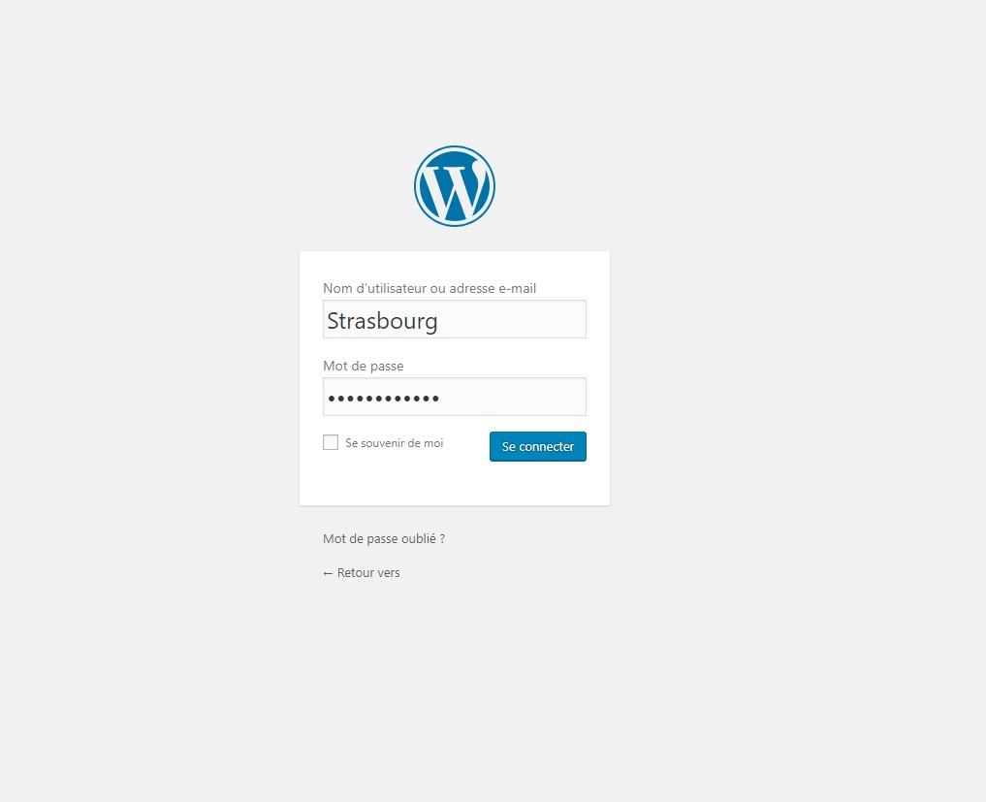
Connexion au site internet
Pour vous connecter au site, rendez-vous sur « www,mondomaine.fr/wp-login.php »
Utilisez vos identifiants de connexion créés par défaut (à changer dès votre connexion):
- Nom d’utilisateur : Strasbourg
- Mot de passe : Password123!

Slide 9
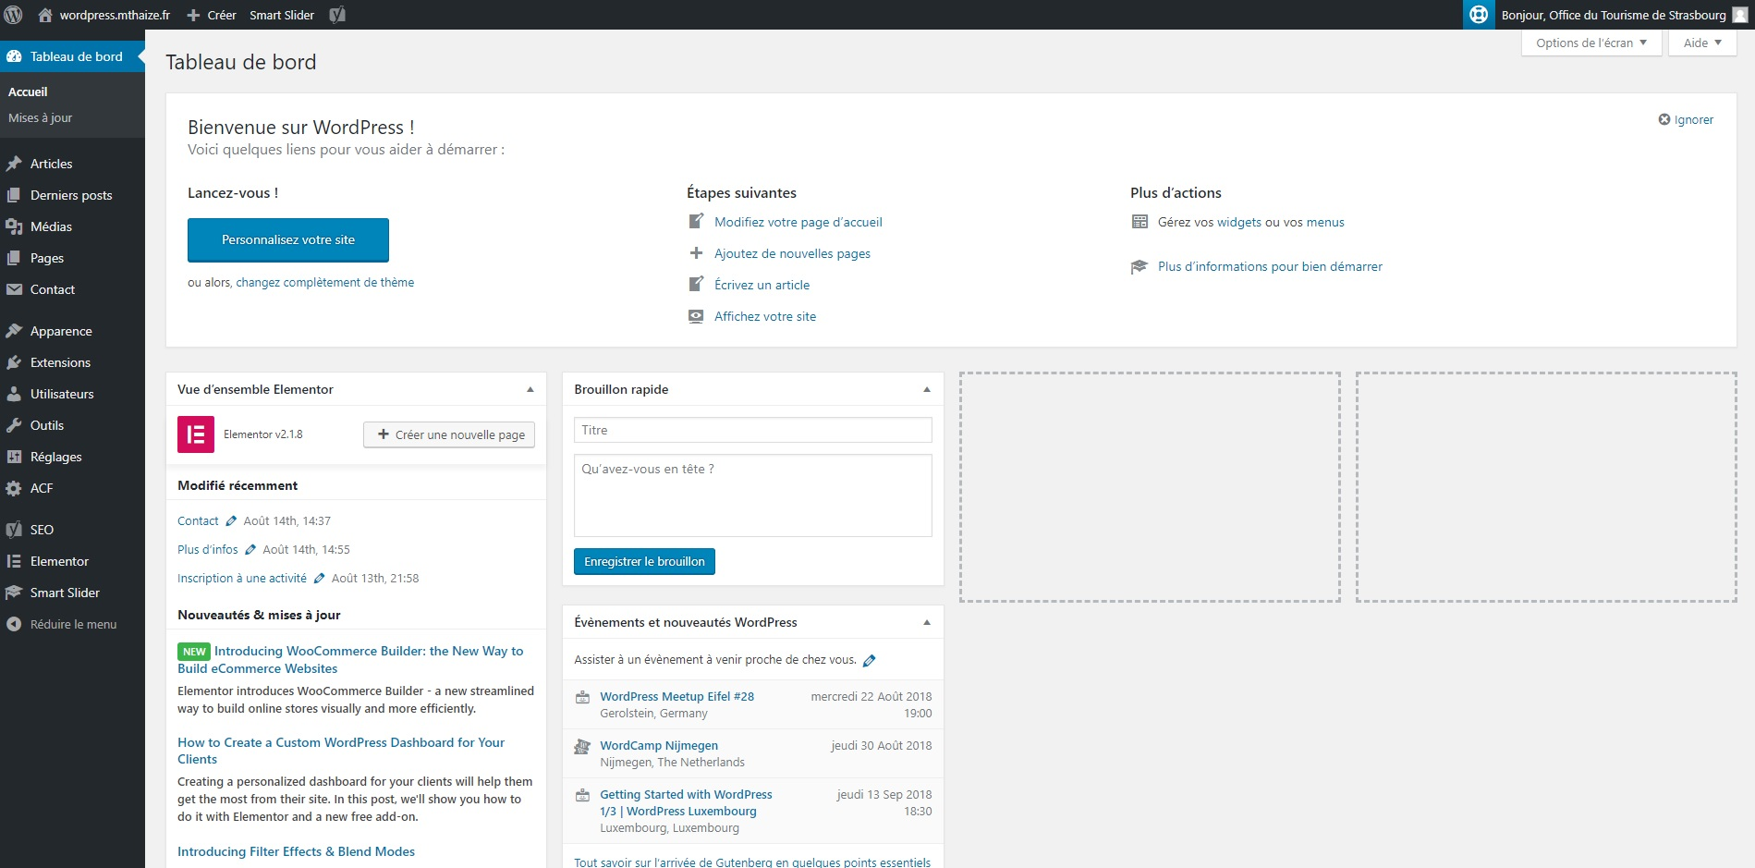
Le tableau de bord
Une fois connecté, vous voici sur cette page. Le fameux
tableau de bord ou panneau d’administration de votre site internet.
Quelques unes de ses fonctionnalités :
- Gérer les utilisateurs,
- Ajouter un article,
- Ajouter une page,
- Ajouter une extension ou plugin.

Slide 10
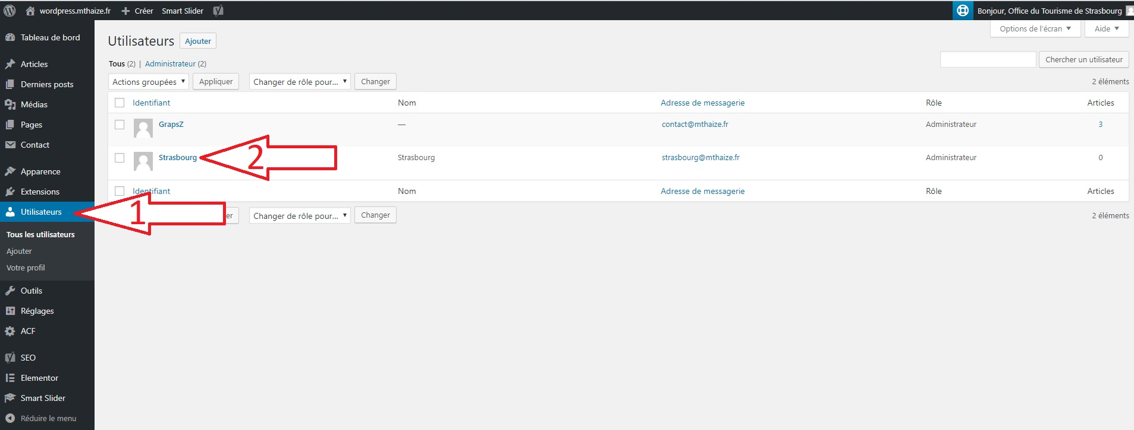
Gestion des utilisateurs
La gestion des utilisateurs est assez intuitive. Vous pourrez y créer, modifier et supprimer un
utilisateur selon vos envies et/ou obligations. Cette option du site vous permet également
de gérer les droits des utilisateurs afin d’accorder ou non certains « pouvoirs » sur le site.

Slide 11
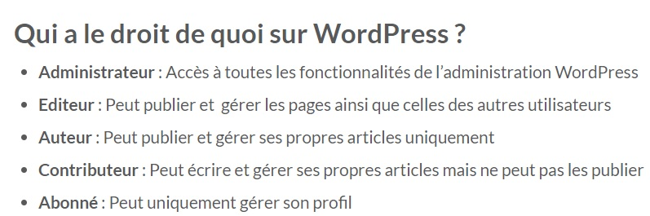
Les droits utilisateurs (groupes)
Comme indiqué sur l’image au dessus, voici un bref descriptif des droits par groupe.
Si vous voulez plus de précision sur les droits « exacts » des groupes, veuillez suivre ce
lien (internet non requis).
Ps : pour des raisons d’utilité, les inscriptions sont désactivées sur votre site internet.

Slide 12
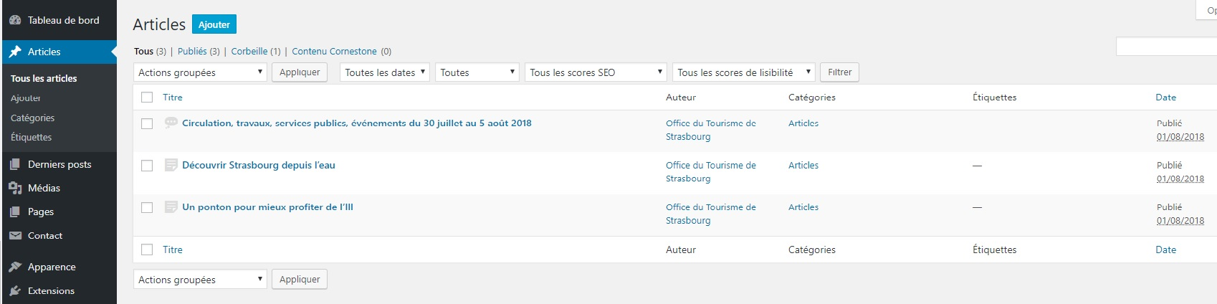
Ajouter un nouvel article
Pour ajouter un article (visible sur la page « actualités » de votre site), cliquez sur la
Rubrique « articles » puis en haut de la page sur « ajouter ».
Vous pourrez alors gérer l’ensemble de votre article (titre, texte, image, etc…)

Slide 13
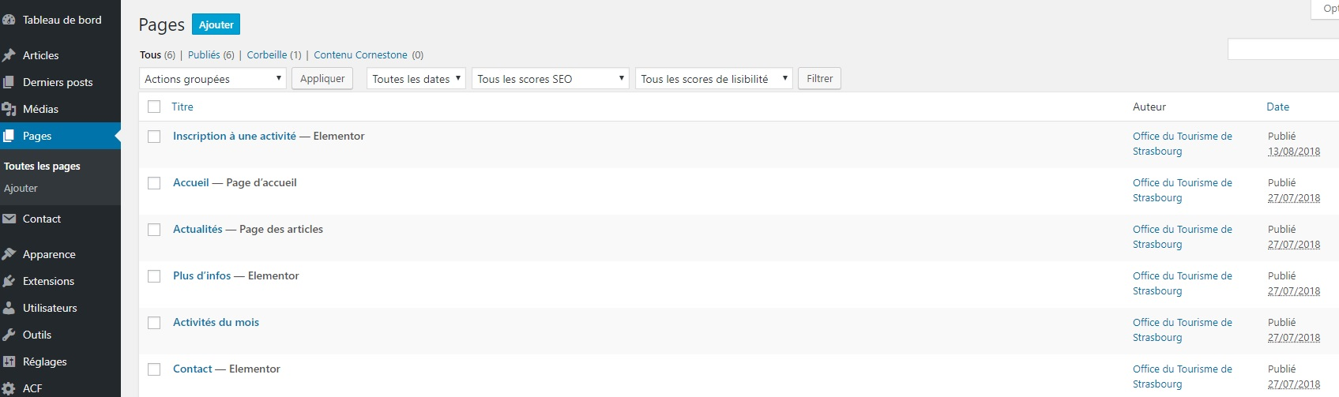
Ajouter une nouvelle page
Pour ajouter une page, cliquez sur la rubrique « Pages » à gauche puis sur « ajouter »
en haut. Les pages n’affichent pas leur date de publication contrairement aux articles
et elles sont plus « statiques », Les pages sont généralement listées dans le menu
principal du site internet.

Slide 14
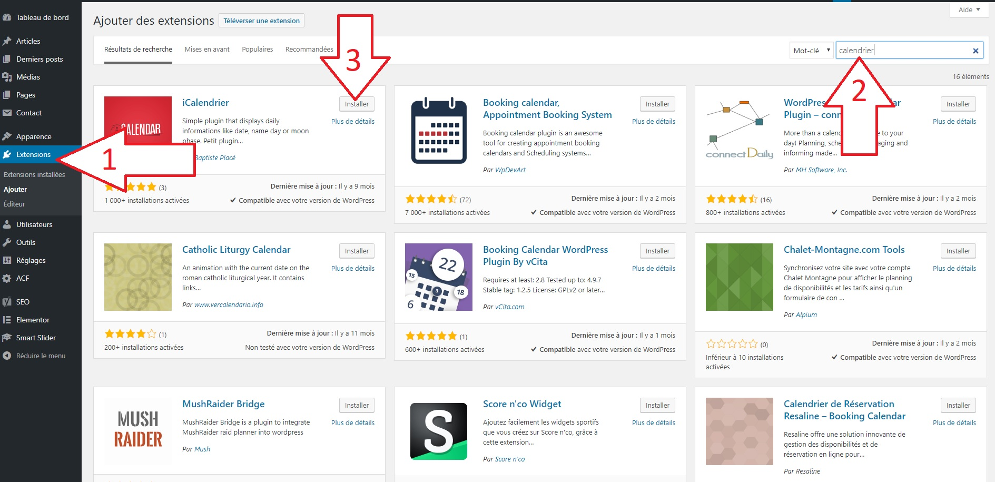
Ajouter une extension / un plugin
Pour ajouter une « extension » suivez les étapes suivantes :
1 : Cliquez sur « extensions / ajouter »
2 : Indiquez votre recherche par un mot clef. Ici : « calendrier »
3 : Cliquez sur « installer ».
4 : « Activez » puis gérez votre extension.

Slide 15
Autres informations
Si vous vous posez des questions, ou si vous souhaitez en apprendre plus sur l’utilisation de votre site Wordpress, je vous invite à visiter le site : « wpformation » (https://wpformation.com/)
Sur ce site, vous trouverez toutes sortes d’informations allant de l’utilisation d’une extension, à la modification de son propre thème Wordpress !
Merci d’avoir contacté notre agence pour la réalisation de votre site internet.
Nous restons à votre disposition si vous avez d’éventuelles questions,

